Slide 1
Programación orientada a objetos

Slide 2
oBJETIVOS
Definición de la programación orientada a objetos
Clases en dart
Herencia
Enumeracioes

Slide 3
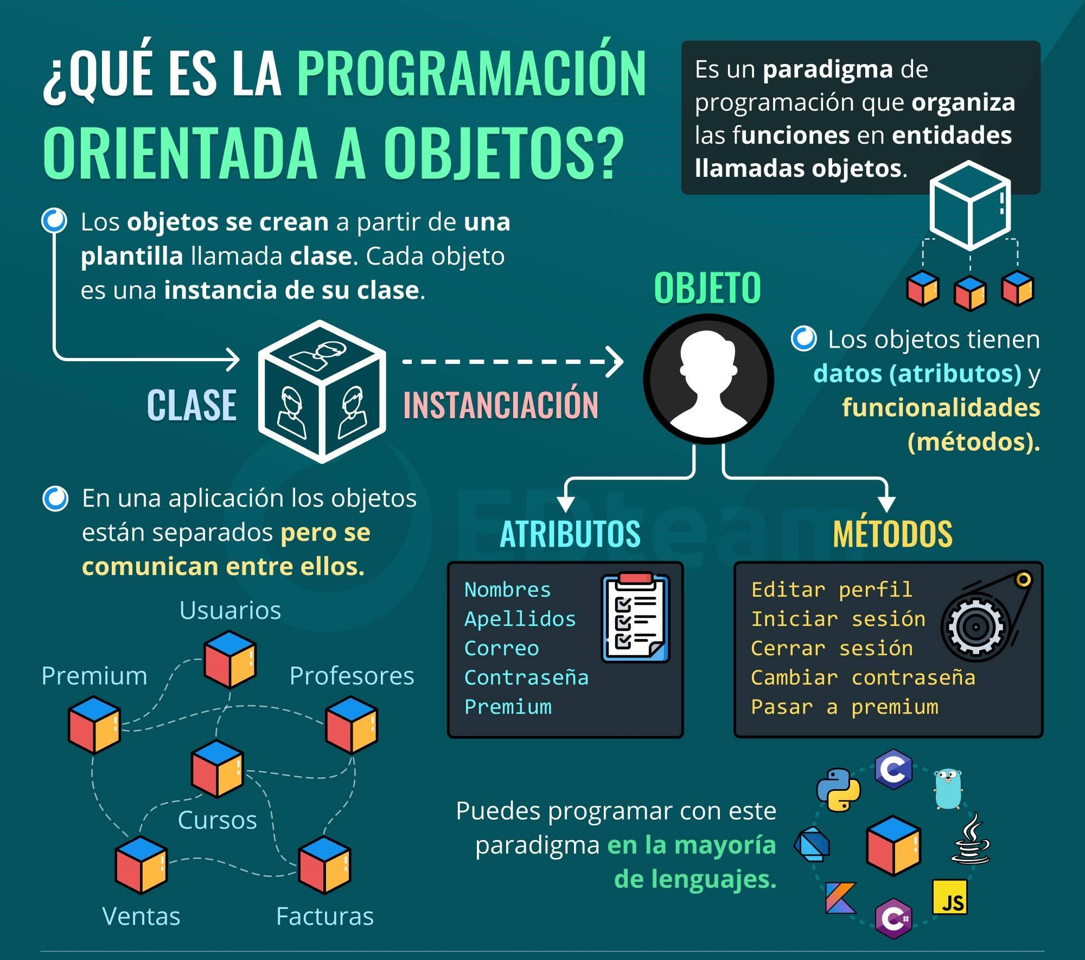

Slide 4
Diferencias
Qué es una clase?
Qué es un objeto?
Que es un método?

Slide 5
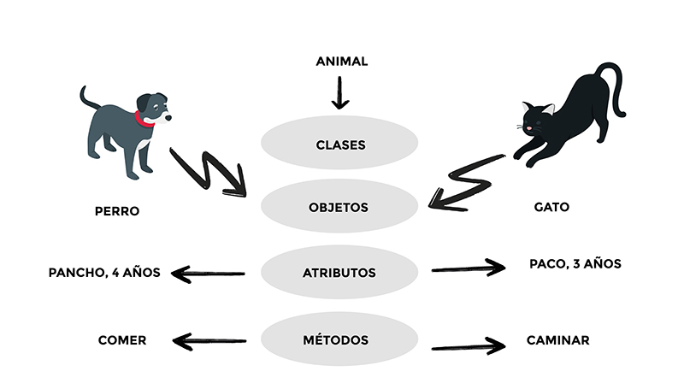

Slide 6
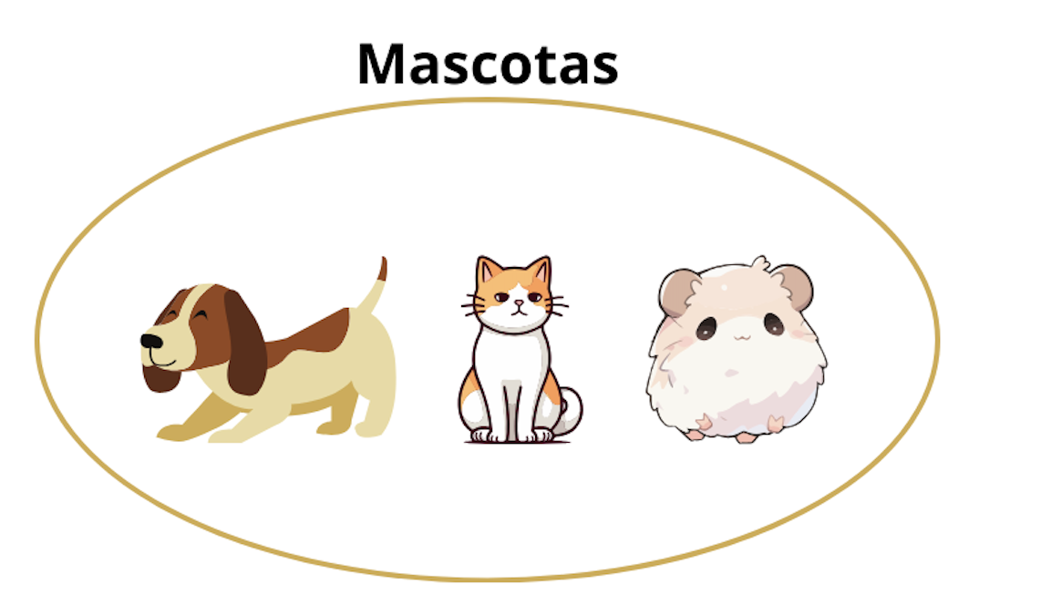
Herencia
¿Cúal es la clase padre?
¿Cúales son la clase hijos?
¿Qué atributos heredan del padre?

Slide 7
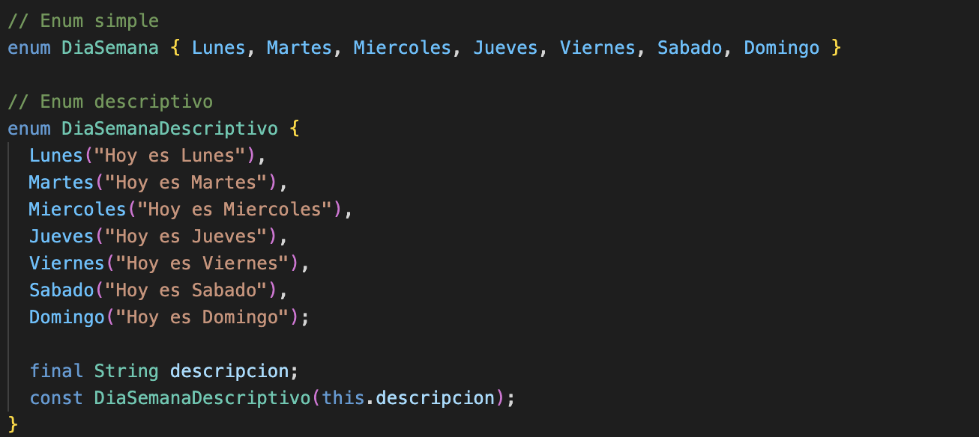
Enumeraciones

